Slide 1
観光地検索システムに おけるレスポンス速度を 考慮したロードバランサ―
学籍番号：1821086
氏名：松尾祐介

Slide 2
ロードバランサに使われる技術
Apacheで負荷分散するにはプロキシ機能を応用する
フォワードプロキシ
Client から不特定の Server にアクセスする際、 Client の代わりに通信を行ってくれるもの。企業等の内部ネットワークとインターネットの間に設置される。セキュリティを確保する等の理由からクライアントに代わってインターネットとの接続を「代理」する。
リバースプロキシ
不特定多数の Client から、特定の Server へ通信を代わりに行ってくれる。Webサーバへのアクセスはプロキシ―サーバが一括して受けるので直接アクセスはできない。
参考： https://qiita.com/att55/items/162950627dc593c72f23
ロードバランサはこっち

Slide 3
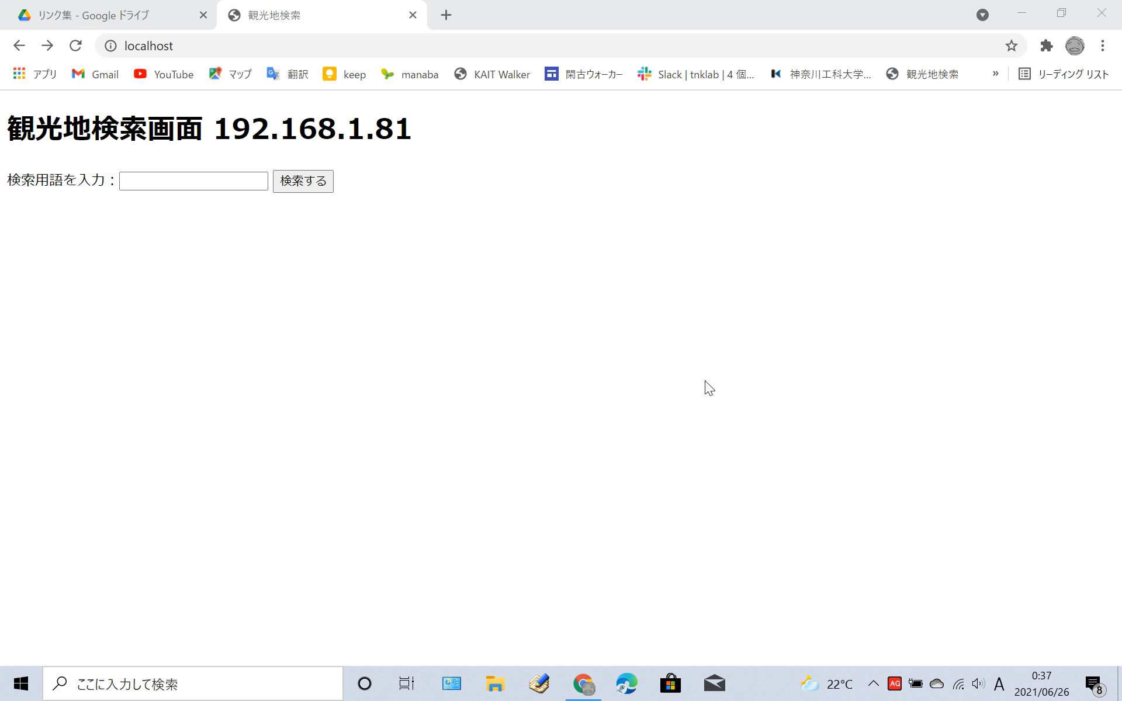
nginxを使った ラウンドロビン方式のロードバランス
NginxのWEBサーバでlocalhostにアクセス 接続先は検索システムを積んだラズパイ3台。 ラウンドロビン方式でロードバランスされた(o^―^o)ﾆｺ

Slide 4
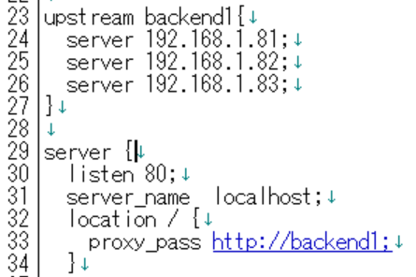
nginxを使った ラウンドロビン方式のロードバランス
ロードバランスする部分のConfig設定
Server{}は80番ポートlocalhostでアクセスがあったら場合、proxy_pass に書いたURLへリバースされる。Upstreamでロードバランスに使うサーバ群をbackend1と名前を付けグループ化している。

Slide 5
研究背景
昨今のWEBページは電気や水道などと同じく重要なライフラインになりつつある。
しかしアクセスが増加すると、応答速度の低下や接続しにくいなど、サービスの低下につながってしまう。
サービスを止めることなく、サーバの保守や修理、拡張等が行えるロードバランサーの需要は今後、増加傾向になると予想される。

Slide 6
研究動機
ロードバランサーは順に接続先を均等に割り振る方法や、コネクション数が最も少ないサーバに転送する方法がとられている。
しかしこの方法では、応答速度が遅いサーバにつないでしまうと返って速度が落ちてしまう。
コネクション数だけでなく応答速度も考慮したロードバランサーが必要ではないかと考えた。

Slide 7
研究目的
応答速度を考慮したロードバランサーの構築。
サーバを監視し評価するシステムの構築。
応答速度が著しく低下しているサーバの重みづけを下げるアルゴリズムの提案。

Slide 8
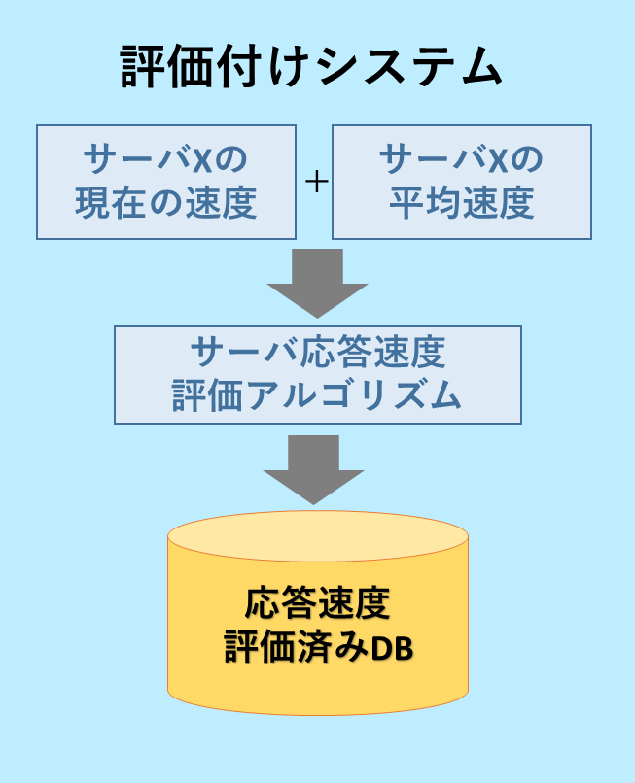
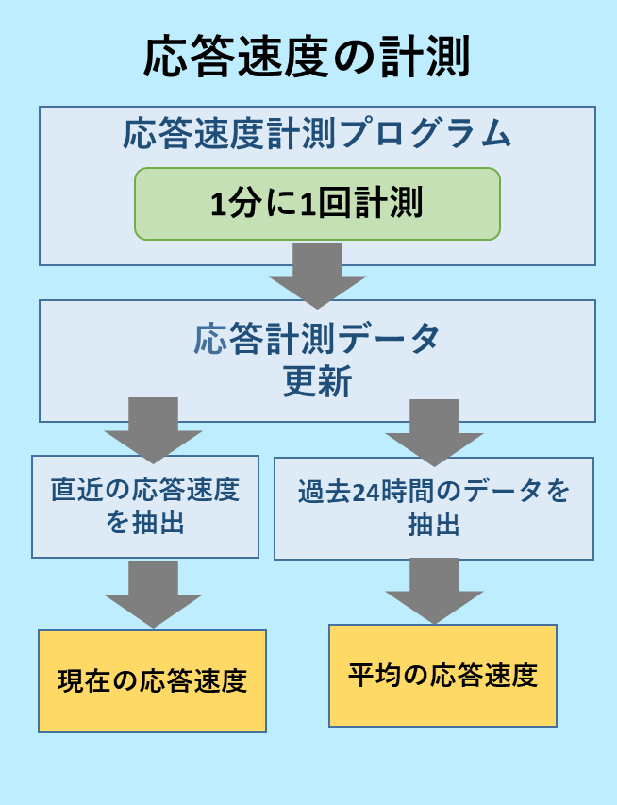
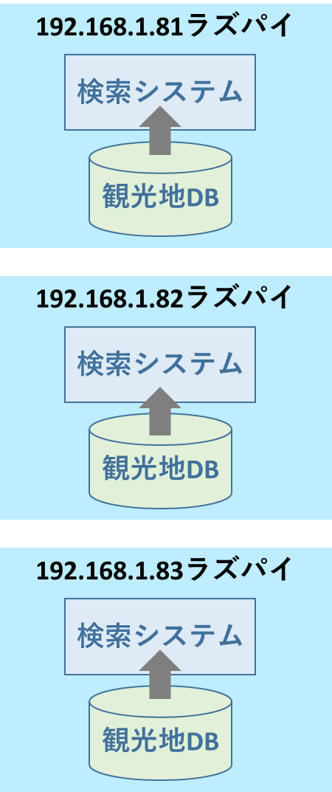
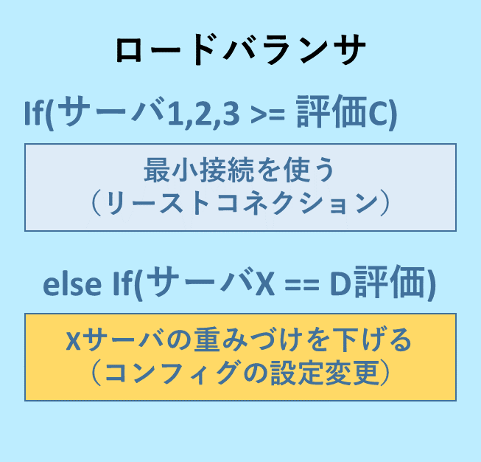
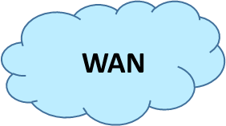
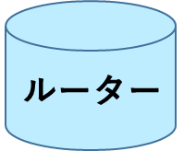
各サーバの 応答速度を測る
応答評価DBを 割り振る指標にする
応答速度に基づいて 割り振りを行う
冗長的なWEBサーバ

Slide 9
関連研究
調査中…

Slide 10
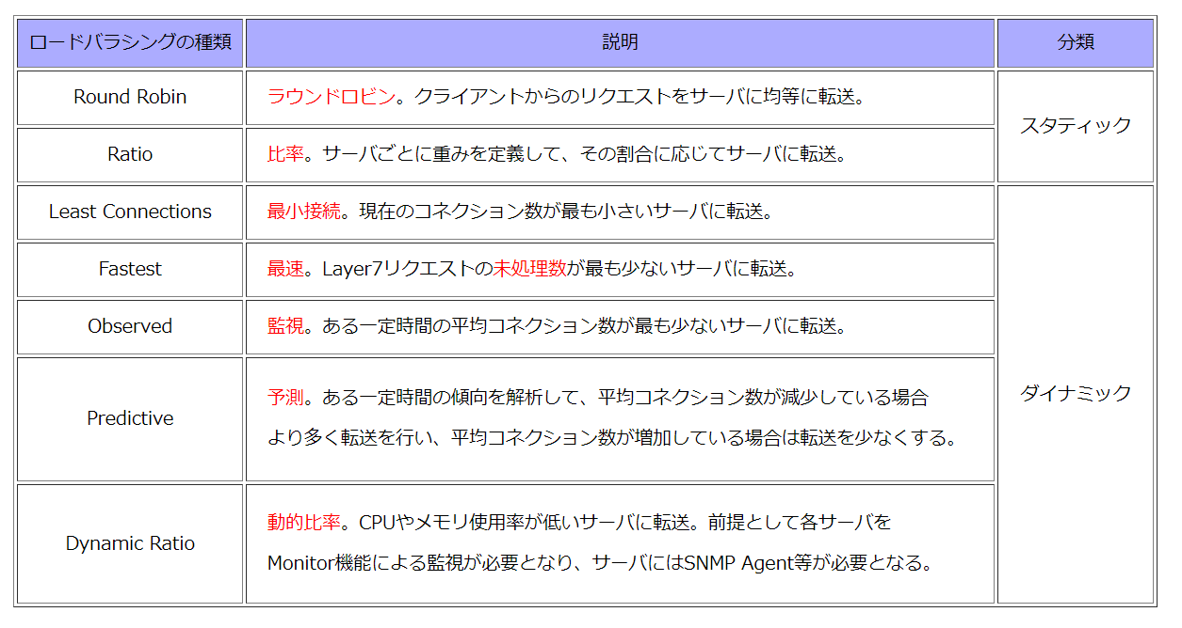
既存技術

Slide 11
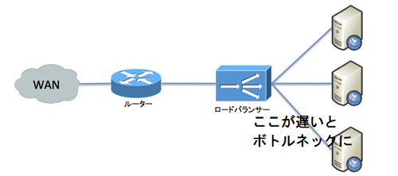
研究課題
既存技術では、導入のしやすさからラウンドロビン接続がよく利用されている。
しかしＬＢからあまりに距離がはなれていたり、接続状況が悪くなるとLBとサーバとの間にボトルネックが発生する。

Slide 12
研究課題
結果的にロードバランスしてもＷＥＢページの表示は早くならないことが懸念される。
ベースは現在のコネクション数が最も小さいサーバに転送するリーストコネクション。補助的にネットワーク速度を計測し自動で割り振るシステムができればより良いＬＢができるのではないかと考えた。

Slide 13
卒研 プログラム 実験システムの説明

Slide 14
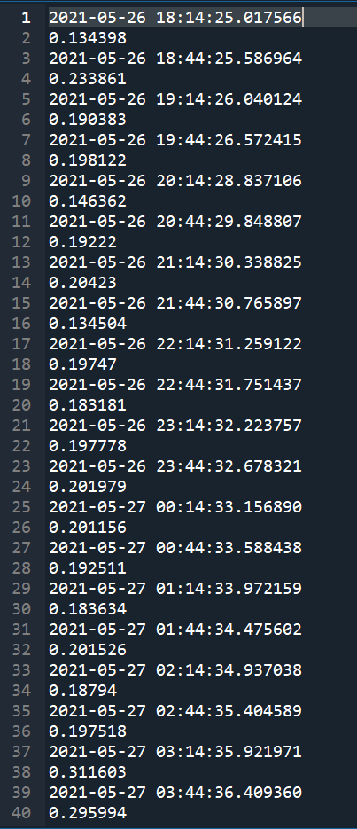
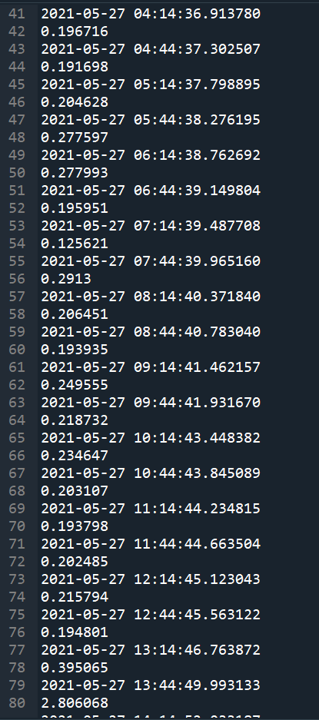
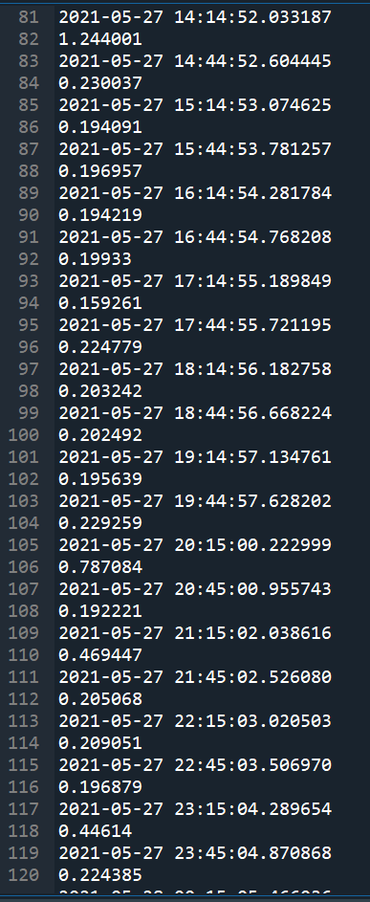
Kait.jp応答速度の計測結果
前回作ったWEBサーバレスポンス時間計測プログラムを用いてログを出した

Slide 15
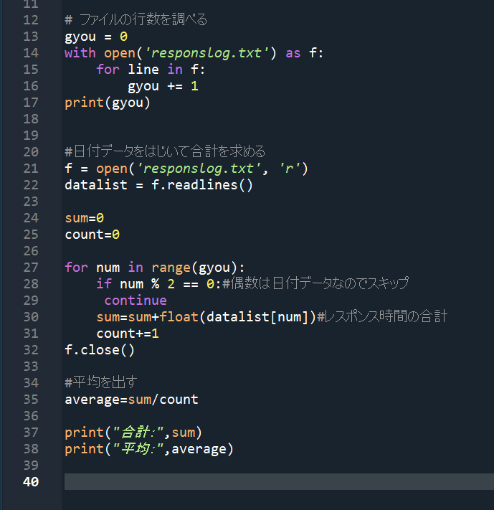
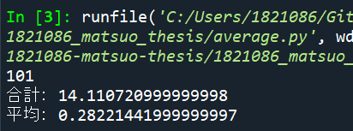
平均を出すプログラム
実行結果
kait.jpの応答速度は 平均0.282秒だった。
ログから平均を出すプログラム

Slide 16
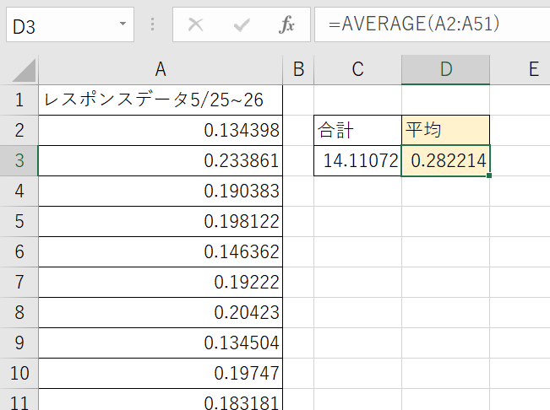
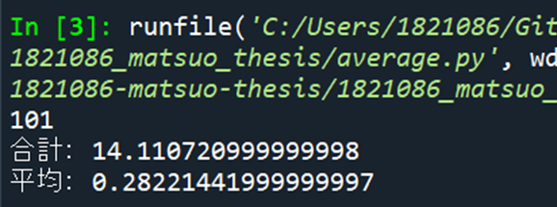
プログラムが正しく動いているか
プログラムが正しく動いていないと結果が間違えることになるのでExcelで検証
ログから平均を出すプログラム
一致した
ExcelのAVARAGE

Slide 17
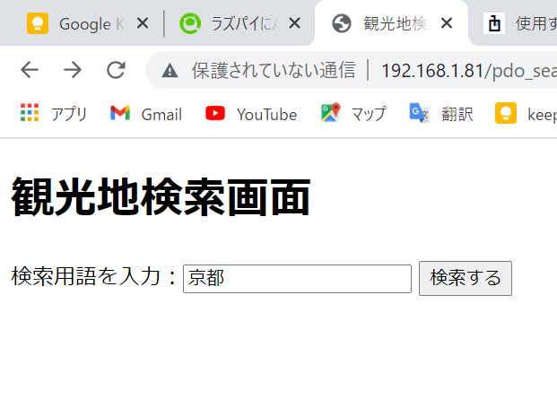
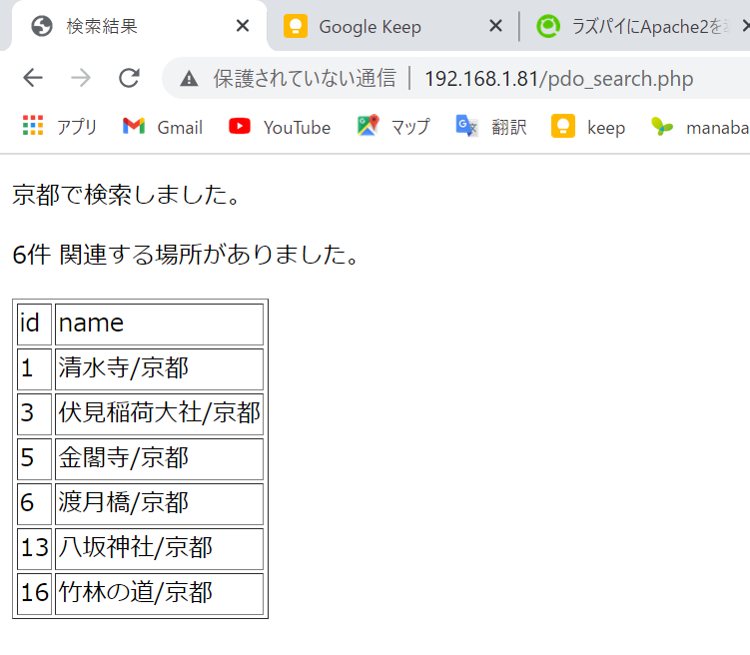
ラズパイ上に検索システムの作成
簡易的な検索システムを作成しデータベースと接続。
観光地入力画面
実行結果
ラズパイのIPアドレスを自宅では「192.168.1.81」に固定した。
PCからそこへアクセスし検証した結果ちゃんと動いているっぽい。

Slide 18
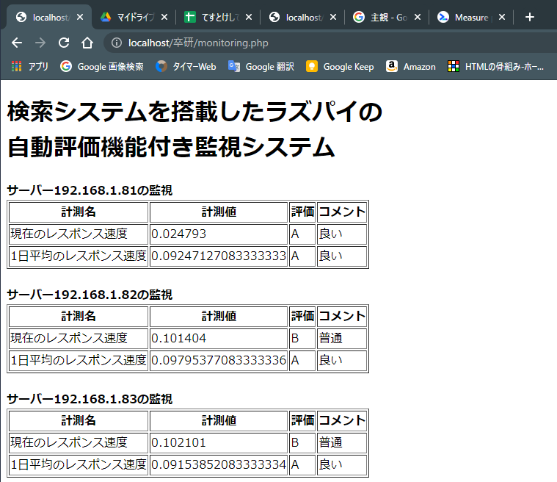
応答速度を監視するシステム
別プログラムで計測した「現在の応答速度」「応答速度の平均」を監視できるようにした。平均の方は30分に1回、現在の方は1分に1回リクエストを送信している関係で、完全なリアルタイムではないがサーバに異常があったら分かるようになっている。

Slide 19
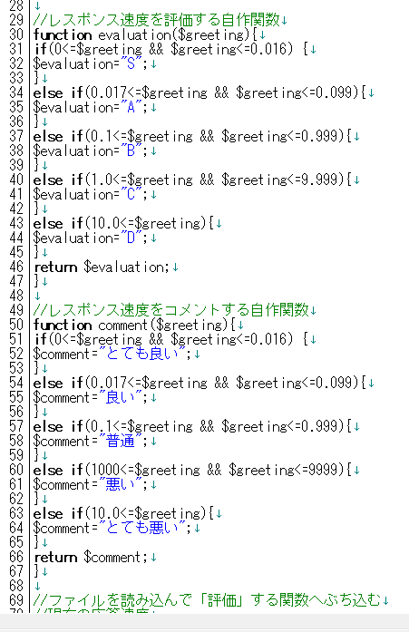
応答速度を監視するシステム
自作関数を作り、取得したレスポンス速度に応じて評価、コメントするようにした。主観的にならない様、評価はGoogleの開発者向け学習サイト「web.dev」が収集したユーザエクスペリエンスを参考にしている。
参考：https://web.dev/rail/

